Slide 1
Proyecto final PP3 IFTS N°18
BeerBones
Cervecería Online
Guía elaborada por Carolina N. Bernachea

Slide 2

¿Qué es BeerBones?
BeerBones es una una tienda de bebidas alcohólicas online, orientada exclusivamente a Cervezas comerciales y Cervezas artesanales, las más reconocidas del territorio Uruguayo y Argentino.

Slide 3
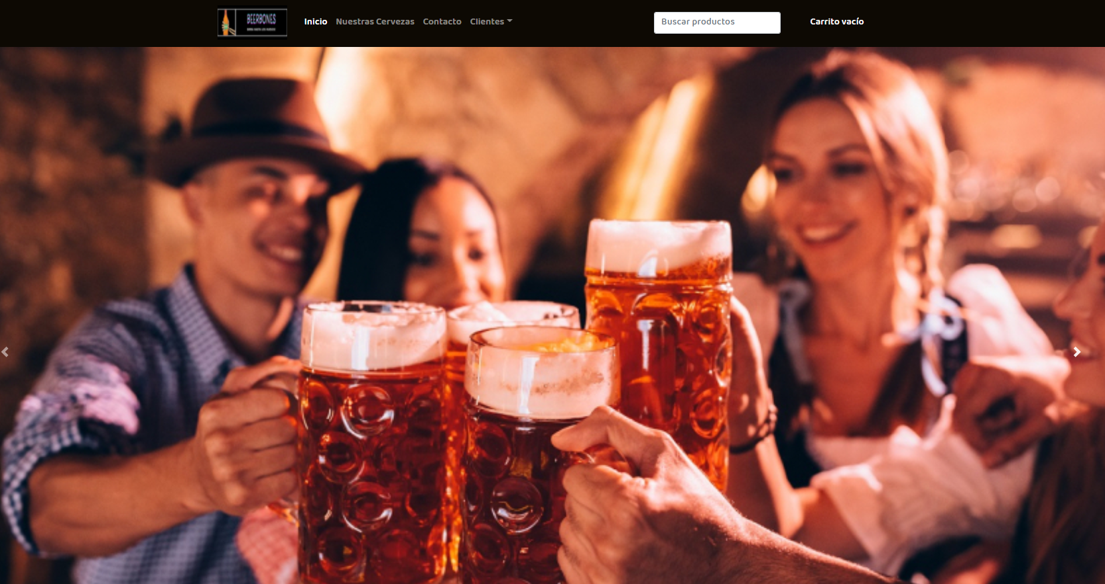

Slide 4
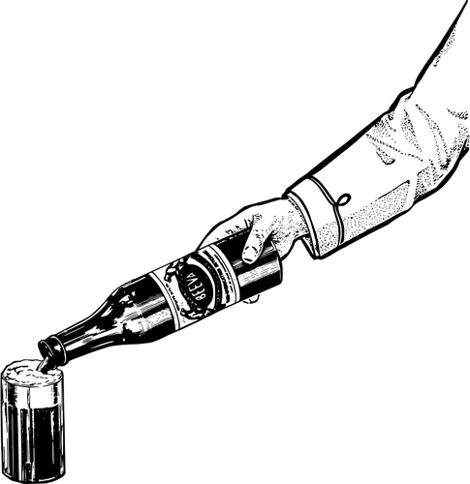


Con que necesidad se creó BeerBones?
Compras seguras Poder darse el gusto de una cerveza de manera rápida, sin moverse de casa ni exponerse a contagios en estas épocas de pandemia
Amigable Poder comprar en una plataforma 100% intuitiva y amigable, hasta tu abuelo va a querer una!
Sencillo Catálogo con fotos para que veas y sepas lo que estás comprando, registro rápido, y confirmación de tu compra para que no queden dudas de que tu pedido va a llegar tal cual lo pediste!

Slide 5

¿Que tiene de especial
nuestra tienda, en
comparación con ir
al supermercado?
Nuestra Selección
A veces no es tan fácil como creemos, conseguir cervezas artesanales,
En la web se recopilan las más populares y mejores con la facilidad de poder comprarlas desde tu casa

Slide 6
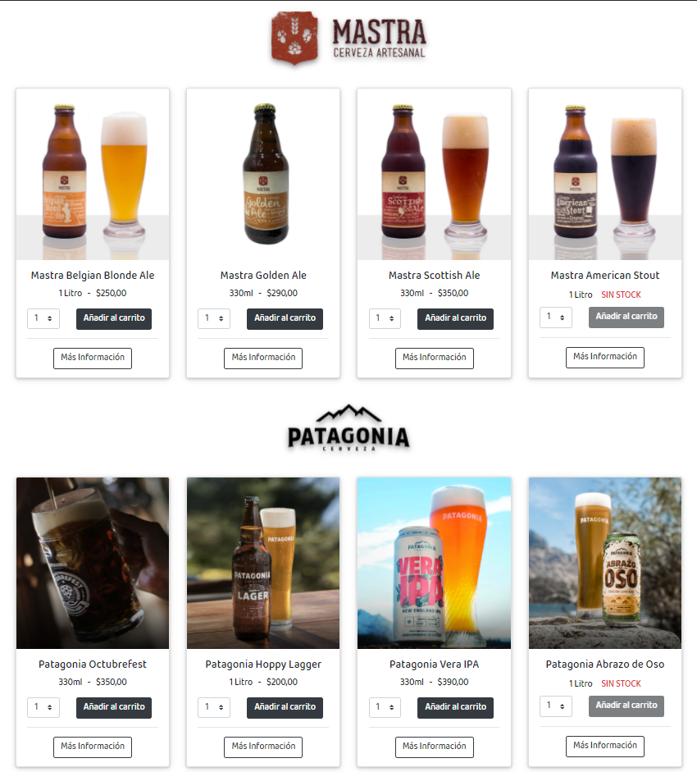
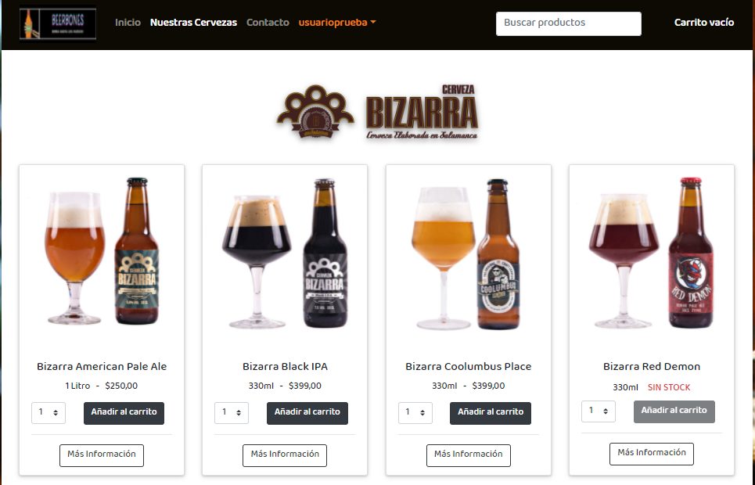
Algunas de nuestras variedades

Slide 7
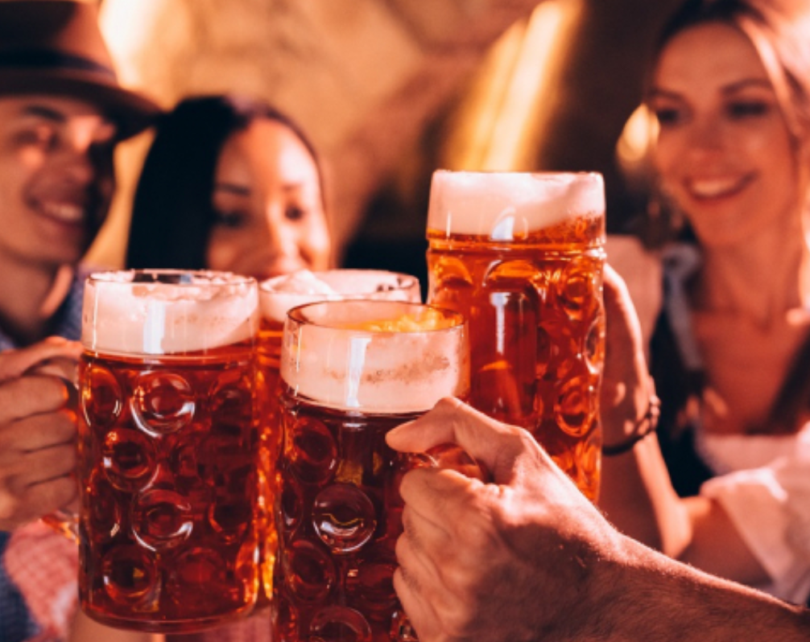
CARACTERÍSTICAS
PRINCIPALES DE LA WEB

Slide 8
LOGIN
Navegación No es requerido el login para navegar por la pagina, ni para ponerse en contacto con la empresa
Compras Si es requerido para poder realizar pedidos. Si al momento de confirmar un pedido, no hay usuario logeado, mostrará la pantalla para iniciar sesion.

Slide 9
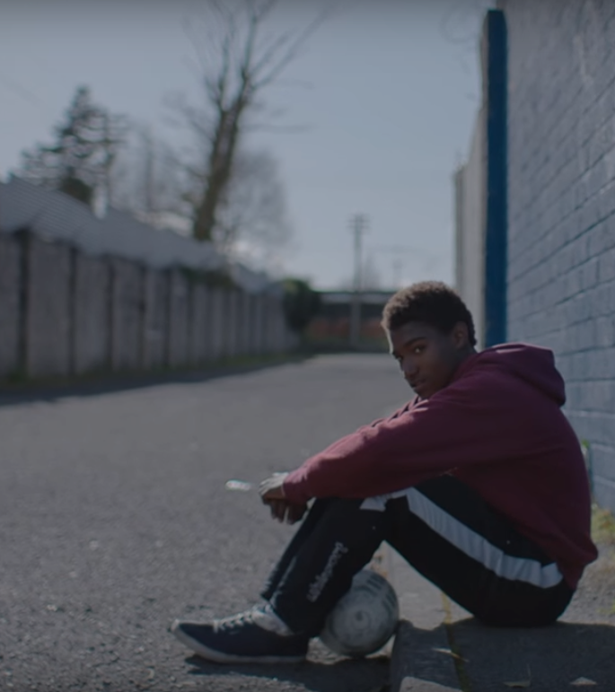
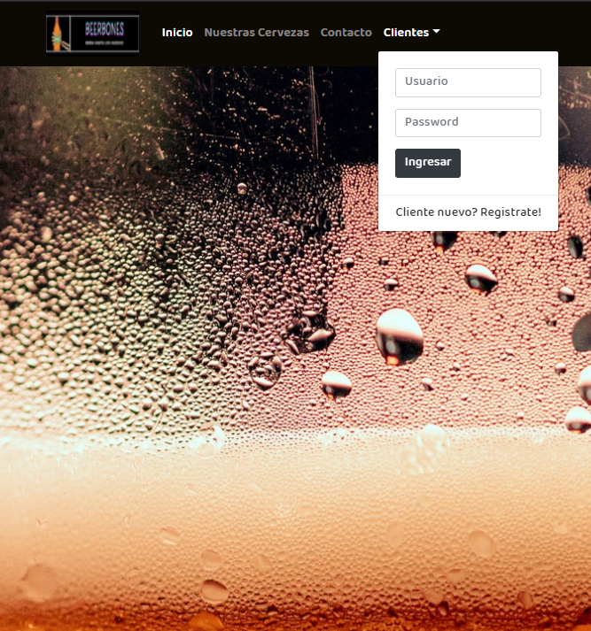
LOGIN - REGISTRO
DE USUARIO

Slide 10
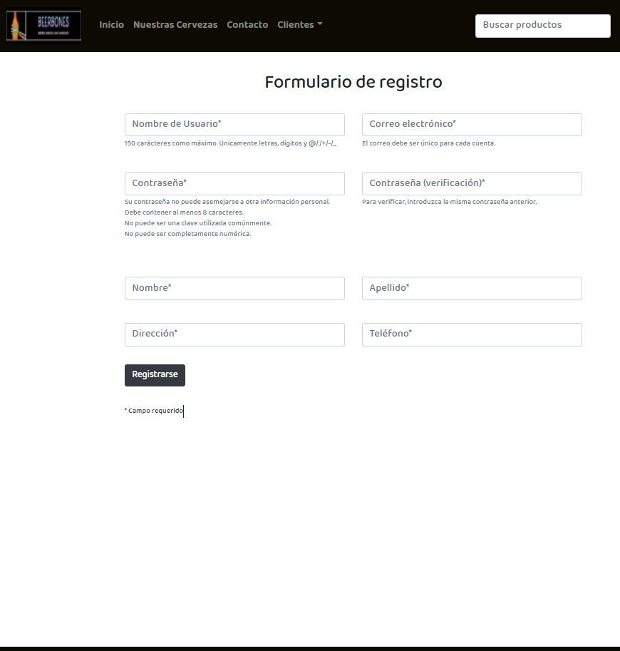
FORMULARIO DE REGISTRO
Cuenta con 2 secciones de cuatro campos cada una, ya que se está registrando al Usuario como tal, pero a la vez se está registrando al Cliente.
Campos User Nombre de Usuario Correo Electrónico Contraseña Confirmación de Contraseña Campos Clientes Nombre Apellido Dirección Teléfono

Slide 11
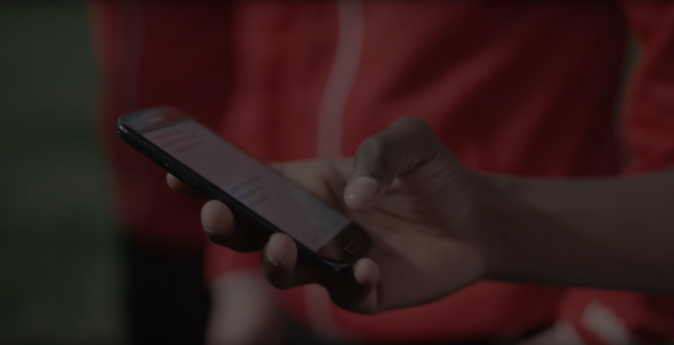
SERVICIO DE SMTP GMAIL CONFIGURADO PARA MAILS
Contacto
Nos llega el mail del cliente a nuestra casilla.
Confirmacion de Pedidos
Envia mail al cliente y una copia a la empresa.

Slide 12
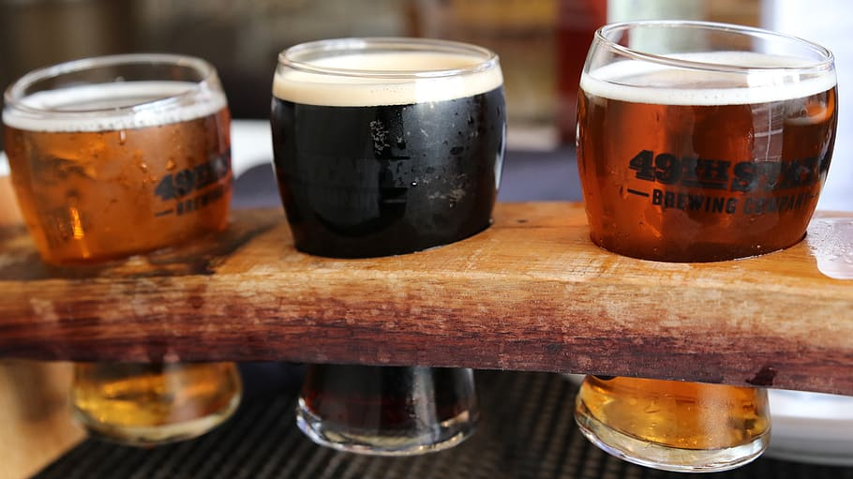
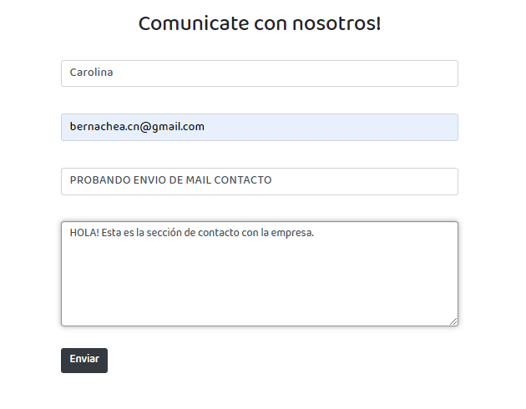
SECCIÓN CONTACTO - ENVÍO DE E-MAIL

Slide 13
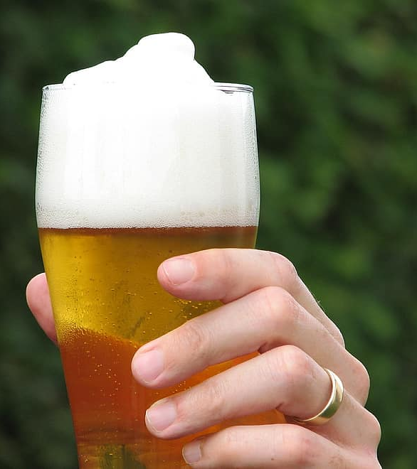
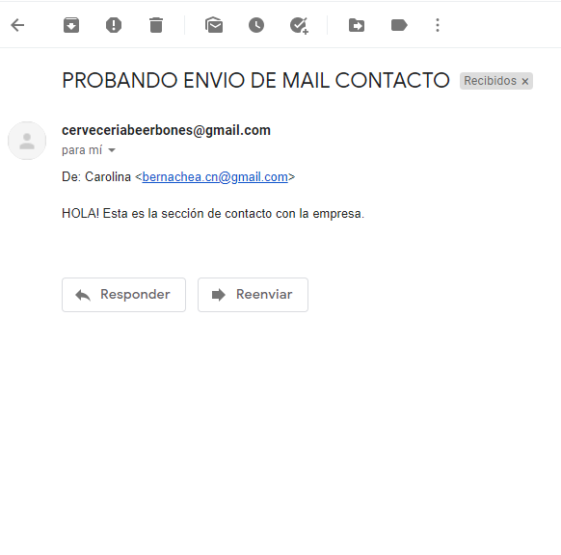
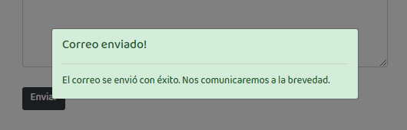
CONTACTO - MAIL EN CASILLA DE LA EMPRESA

Slide 14
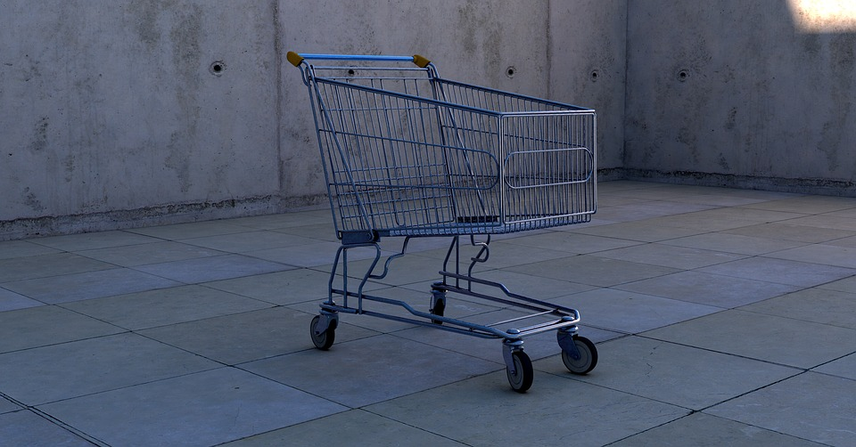
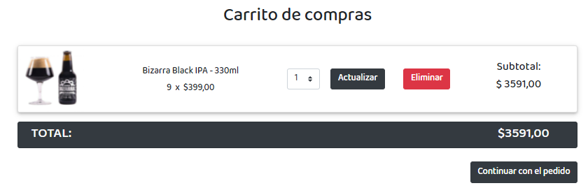
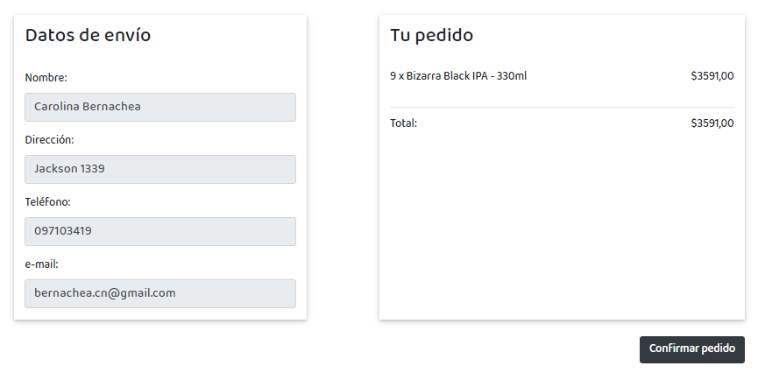
CARRITO DE COMPRAS
INFO
Carrito de compras simple, con seleccionador de cantidad de productos, y la verificación de stock y calculador del total, Se puede llenar un carrito sin usuario, pero no se podrá confirmar la compra.

Slide 15
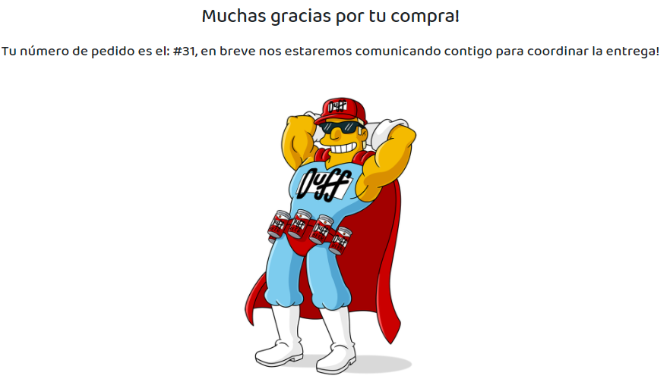
CONFIRMACIÓN DEL PEDIDO REALIZADO.

Slide 16

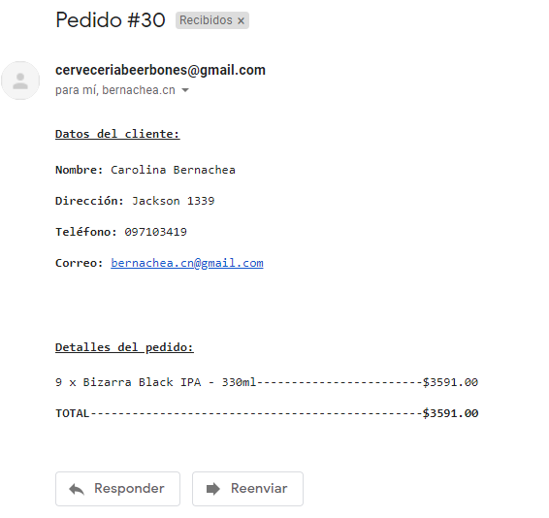
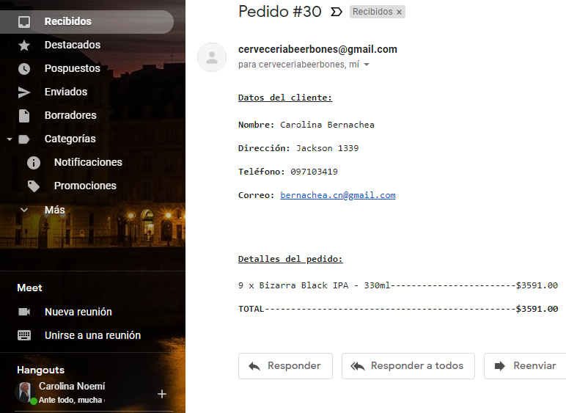

Confirmación por mail al CLIENTE
Confirmación por mail copia EMPRESA

Slide 17
Cierre
Pasaron muchas apps y muchos intentos fallidos antes de llegar a esta esta idea.
MAIL Si bien configurar el SMTP de Gmail es fácil, se me presentaron 300 problemas, ya que el mail no quería conectar
HOST Intenté hostearla en Heroku, fallo 4 veces, la 5ta pasó bien, pero la estaba deployando con bbdd postgreSQL, y yo tengo MySQL, y para eso había que pagar. Entonces no funcionaba.
DJANGO Era la primera vez que hacía una app en Django desde cero.

Slide 18

APRENDIZAJES
Aprendí a programar y configurar un servicio de mail
Aprendí, más allá de que no pude implementarlo, a hostear en la nube
Aprendí a usar Python, más allá de lo básico que recordaba
Reforcé conceptos de GitHub
Aprendí Django, casi que de cero
Aprendí a implementar Bootstrap

Slide 19
